Slide 1


简单
VISION PLAN
专注
包装的喷码尺寸测量视觉方案（3D）
共创
共赢

Slide 2

01
项目描述
02
项目验证
目录
03
配置清单
04
逻辑流程
CONTENTS
05
评估结果&注意事项
06
售后服务

Slide 3

01
项目描述
●产品名称：包装的喷码
●测量内容：喷码完整性检测
●产品材质：包装袋
●产品颜色：彩色
●产品尺寸(mm × mm × mm)：20.0 * 20.0 * 20.0
●来料方式：传送带
●测量精度要求(mm)：0.2
●检测时产品运动速度(m/s)：1
●检测节拍(pcs/min)：4
●工作距离(mm)：51
方案布局图

Slide 4

02
项目验证
参数名称 | 参数值
3D线扫相机型号 | DL5040B-H
3D线扫相机类型 | 3D线扫相机
X方向视野宽度 | 32mm
Z轴重复精度 | 0.4μm
采集时间 | 0.08s
行频 | 2.5-56kHz
Z(工作距离) = 51mm, X视野大小 = 32mm, Z向视野大小 = 20mm
视野图

Slide 5

03
配置清单
系
统
构
成

Slide 6
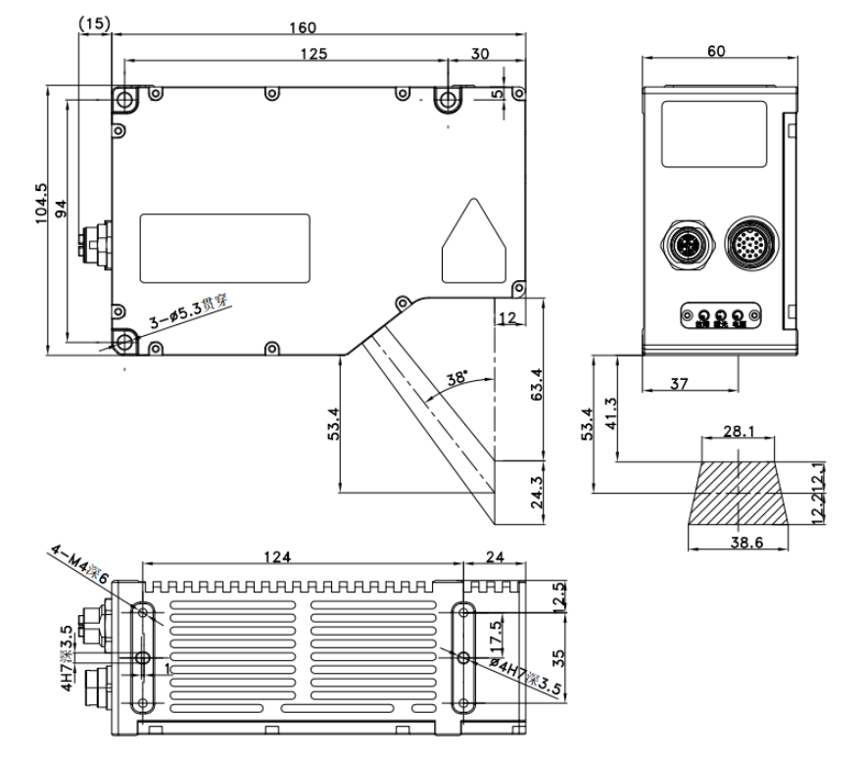
03
配置清单
相机尺寸图

Slide 7
03
配置清单
序号 | 名称 | 型号 | 单位 | 数量 | 厂家
1 | 3D线扫相机 | DL5040B-H | 台 | 1 | dahua
2 | 工控机 | - | 台 | 1 | -
3 | 显示器 | - | 台 | 1 | -
4 | 软件 | MechMSR(MechMind):
逻辑流程
├── 图像采集
│ └── 3D线激光轮廓测量仪采集
│ ├── 设置相机模式为单台，连接真实轮廓测量仪
│ ├── 配置参数组以获取高分辨率深度图和强度图（Y轴分辨率≤0.2mm）
│ ├── 开启数据采集状态，设置超时时间≥1.2s（1m/s速度下20mm物体的扫描时间）
│ └── 使用触发设置中的软触发同步传送带运动
├── 预处理
│ ├── 表面点过滤（通过法向）
│ │ ├── 勾选特征区域，框选喷码区域（20×20mm范围）
│ │ ├── 法向量最大角度设为60°，噪声去除等级设为中度
│ │ └── 平滑大小设为3px以消除表面噪点
│ └── 表面预处理
│ ├── 滤波器类型选择裁剪，限定喷码区域
│ └── 启用强度图处理，设置二值化阈值区分喷码与背景
├── 喷码完整性检测
│ ├── Blob分析
│ │ ├── 勾选使用强度图，设置高度阈值为喷码深度范围（±0.1mm）
│ │ ├── 使用面积滤波器（最小面积=200px²，对应20×20mm²区域）
│ │ ├── 开操作核大小设为3px，消除小噪点
│ │ └── 输出Blob数量、中心点坐标及面积值
│ └── 轮廓拟合线（可选）
│ ├── 对喷码边缘进行直线拟合，设置离群点百分比=30%
│ └── 检测拟合线与理论喷码边界的偏差（最大误差≤0.2mm）
├── 结果处理
│ ├── 在输出栏勾选Blob数量、面积等测量项
│ ├── 设置合格范围 | 套 | 1 | MechMSR(MechMind):
逻辑流程
├── 图像采集
│ └── 3D线激光轮廓测量仪采集
│ ├── 设置相机模式为单台，连接真实轮廓测量仪
│ ├── 配置参数组以获取高分辨率深度图和强度图（Y轴分辨率≤0.2mm）
│ ├── 开启数据采集状态，设置超时时间≥1.2s（1m/s速度下20mm物体的扫描时间）
│ └── 使用触发设置中的软触发同步传送带运动
├── 预处理
│ ├── 表面点过滤（通过法向）
│ │ ├── 勾选特征区域，框选喷码区域（20×20mm范围）
│ │ ├── 法向量最大角度设为60°，噪声去除等级设为中度
│ │ └── 平滑大小设为3px以消除表面噪点
│ └── 表面预处理
│ ├── 滤波器类型选择裁剪，限定喷码区域
│ └── 启用强度图处理，设置二值化阈值区分喷码与背景
├── 喷码完整性检测
│ ├── Blob分析
│ │ ├── 勾选使用强度图，设置高度阈值为喷码深度范围（±0.1mm）
│ │ ├── 使用面积滤波器（最小面积=200px²，对应20×20mm²区域）
│ │ ├── 开操作核大小设为3px，消除小噪点
│ │ └── 输出Blob数量、中心点坐标及面积值
│ └── 轮廓拟合线（可选）
│ ├── 对喷码边缘进行直线拟合，设置离群点百分比=30%
│ └── 检测拟合线与理论喷码边界的偏差（最大误差≤0.2mm）
├── 结果处理
│ ├── 在输出栏勾选Blob数量、面积等测量项
│ ├── 设置合格范围

Slide 8
04
逻辑流程
逻辑流程占位符

Slide 9
04
逻辑流程
逻辑流程占位符

Slide 10
05
评估结果&注意事项
05 评估结果 & 注意事项
现场环境
相机安装
物料一致性
风险点：风险点：强光干扰或反光影响3D线扫相机成像质量。
解决方案：解决方案：加装遮光罩并调整光源角度，避免环境光直射喷码区域。
风险点：风险点：相机与传送带同步触发不稳定，导致图像采集错位。
解决方案：解决方案：使用软触发方式配合PLC控制，确保扫描与产品位置精准同步。
风险点：风险点：包装袋表面材质差异大，影响强度图二值化效果。
解决方案：解决方案：在软件中动态调整二值化阈值，适应不同材质的喷码对比度变化。

Slide 11

06
售后服务
该设备上线后使用初期，我们会派专人进行全程跟踪；
处理解决可能发生的设备异常；
对现场人员进行培训指导；
设备调试完成后：售后服务一年；
若客户提出设备升级需求，我们会及时为您提供升级新方案。

Slide 12





机器视觉方案提供商
0535-2162897
www.ytzrtx.com
image@ytzrtx.com
山东省烟台市经济技术开发区泰山路86号内1号

